Slide 1
聊 城 市 技 师 学 院
TECHNICIAN COLLEGE OF LIAOCHENG CITY
项目二引入及横 道 图 交 底
课程《建筑施工组织》项目二：第1单元 2课时
城 市 建 设 系 : 任 静
2020年3月

Slide 2
导入：学习的长远目标
技术人员
技术资格
SPRING
Fresh

Slide 3
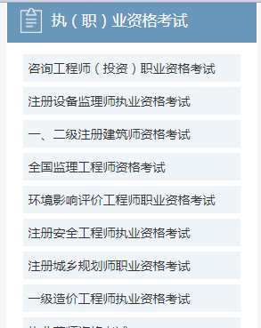
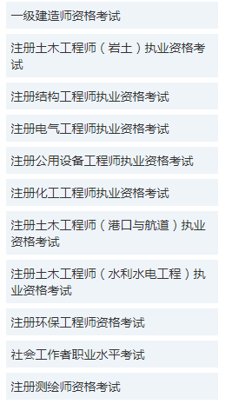

Slide 4
聪明的小伙伴，
将来，
你要从事什么行业呢？...

Slide 5
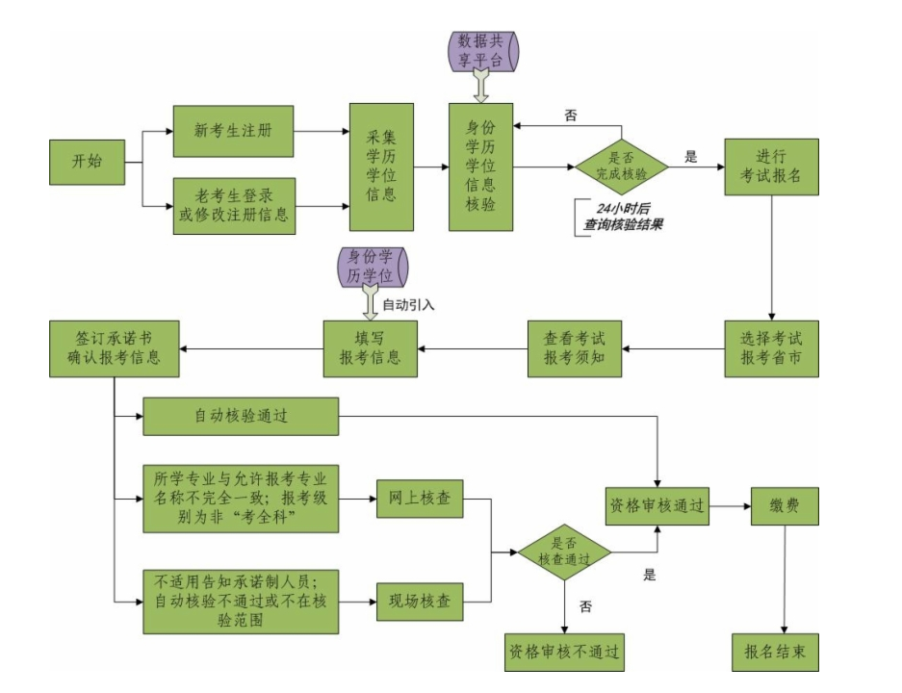
网站注册使用流程

Slide 6
下节预告
来，认识建造师吧
二级建造师

Slide 7
考试时间和科目
教材哪里买
？
...
施工管理和实务两科，内含进度管理的内容，占较大分值。

Slide 8
来，认识监理工程师吧

Slide 10
来，认识造价工程师吧

Slide 11
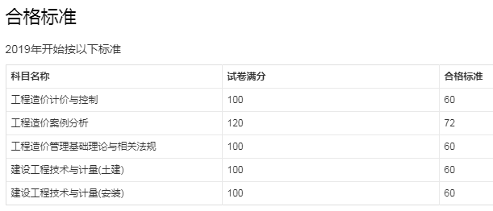

Slide 12
项目二
施工进度管理控制 7周
聪明勤奋的小伙伴，
学完本课程，
为今后考取造价、监理、建造聚力！

Slide 13
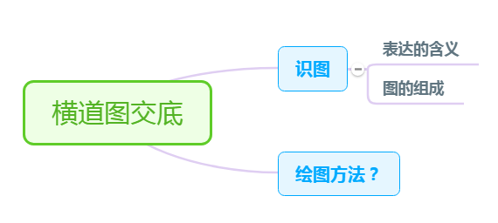
主要内容

Slide 14
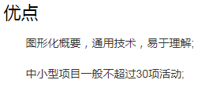
横道图又叫甘特图(Gantt chart) , 它是以图示的方式，通过活动列表和时间刻度形象地表示出，任何特定项目的活动顺序与持续时间。
适用

Slide 15
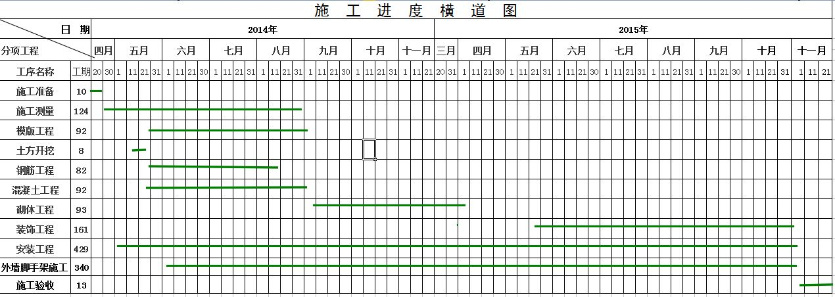
横道图-施工进度的表达图样之一
图名？分项工程名称？施工先后顺序排列？分项工期？总工期？

Slide 16
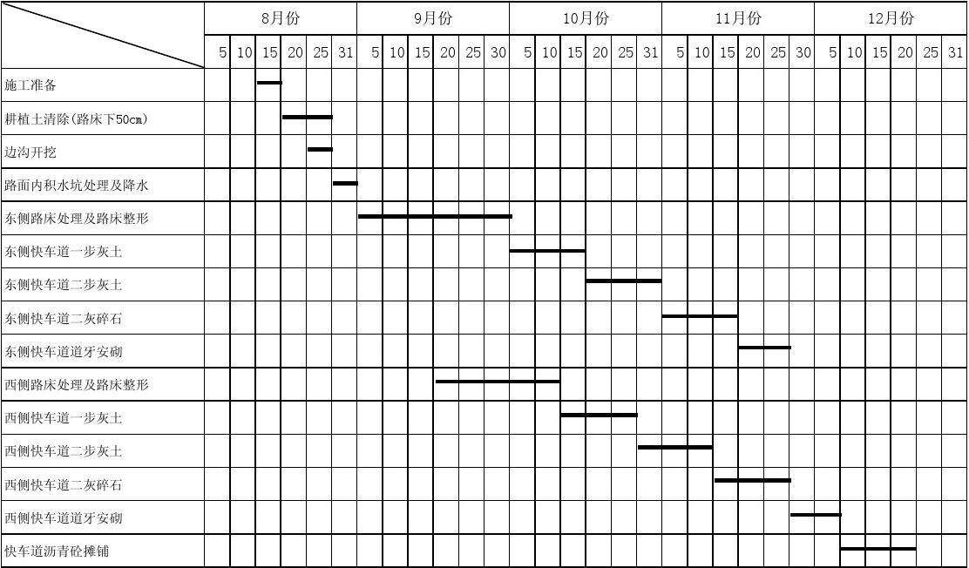
横道图-道路工程施工进度图
图名？分项工程名称？施工先后顺序排列？分项工期？总工期？

Slide 17
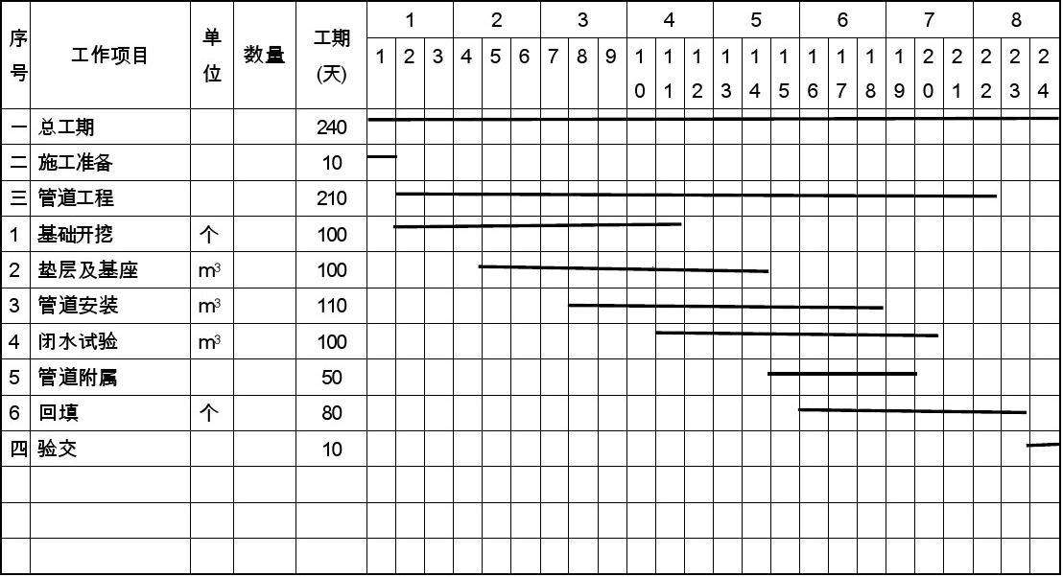
横道图-管道工程施工进度图
图名？分项工程名称？施工先后顺序排列？分项工期？总工期？

Slide 18
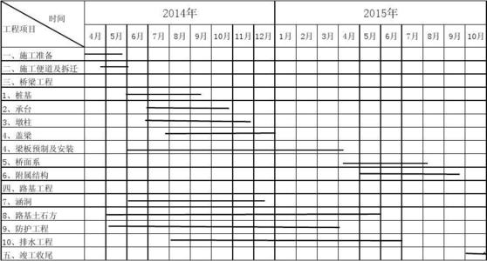
横道图-桥梁工程施工进度图
图名？分项工程名称？施工先后顺序排列？分项工期？总工期？

Slide 19
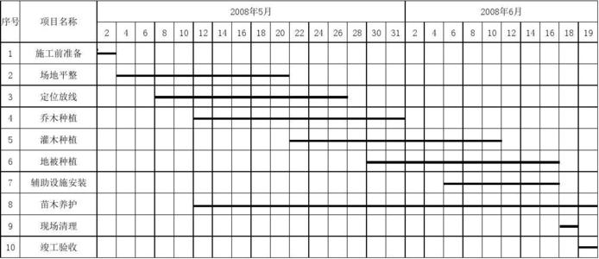
横道图-园林工程施工进度图
图名？分项工程名称？施工先后顺序排列？分项工期？总工期？

Slide 20
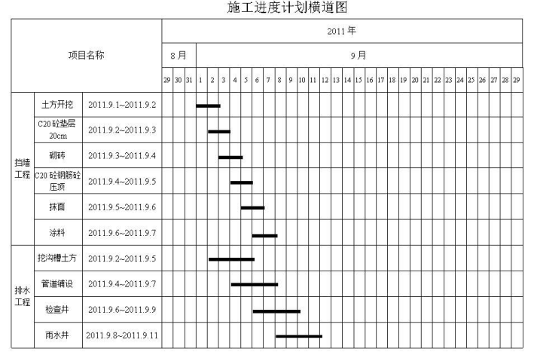
横道图-挡墙及排水工程施工进度图
图名？分项工程名称？施工先后顺序排列？分项工期？总工期？

Slide 21
问题
画法？
设计？
SPRING
Fresh

Slide 22
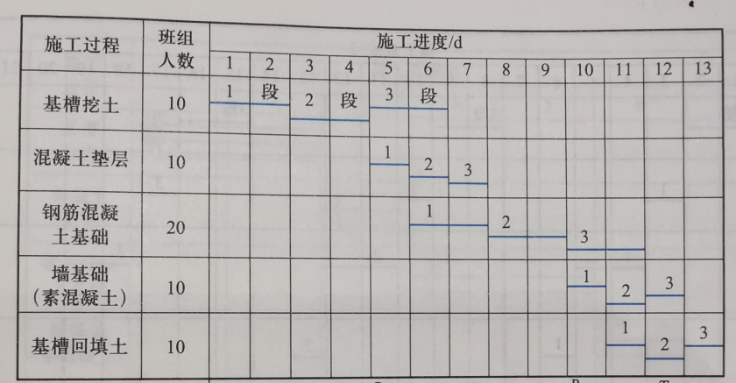
教材样图

Slide 23
单位工程施工进度计划及编制流程
在确定了施工方案的基础上，根据计划工期和各种资源供应条件，按照工程的施工顺序，用横道图或网络图表示各分部、分项工程搭接关系及工程开、竣工时间的计划安排。称之为施工进度计划。
收集编制依据
划分施工过程
计算工程量
套用施工定额
检查、调整施工进度初始方案
编制正式进度计划
确定各施工过程的持续时间
计算劳动量和机械台班量

Slide 24
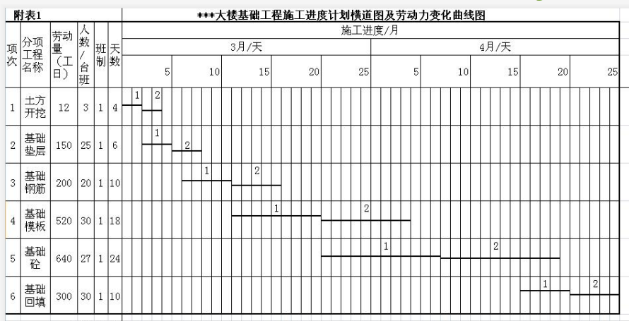
作业：动动手 画一画 二选一上传课堂派
画法：手画、word、excel等，自由选择。
图面质量：外边框粗线、内部细线、时间坐标清楚、字体工整
时间坐标改善一下

Slide 25
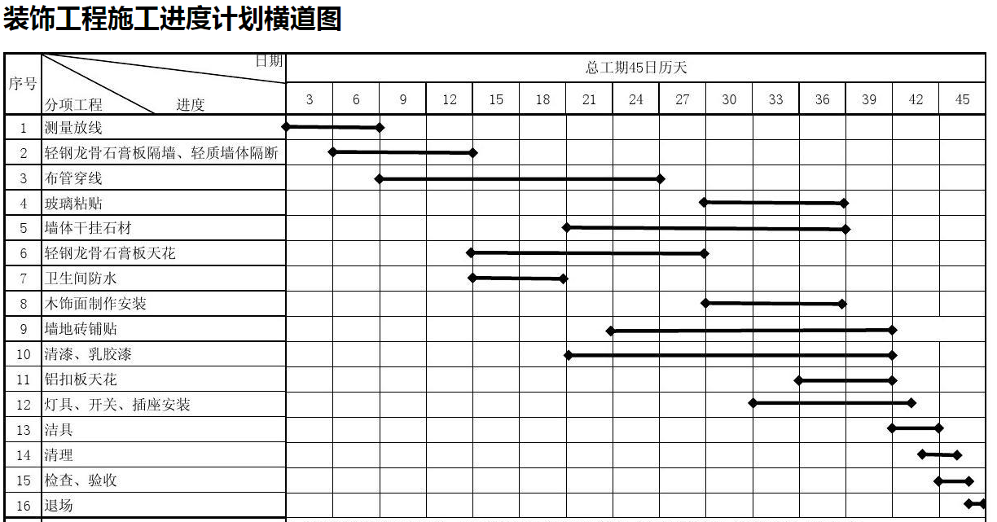
作业：动动手 画一画 二选一上传课堂派
画法：手画、word、excel等，自由选择。
图面质量：外边框粗线、内部细线、时间坐标清楚、字体工整、横道粗线去掉墩头
文字说明表头需修改完善

Slide 26
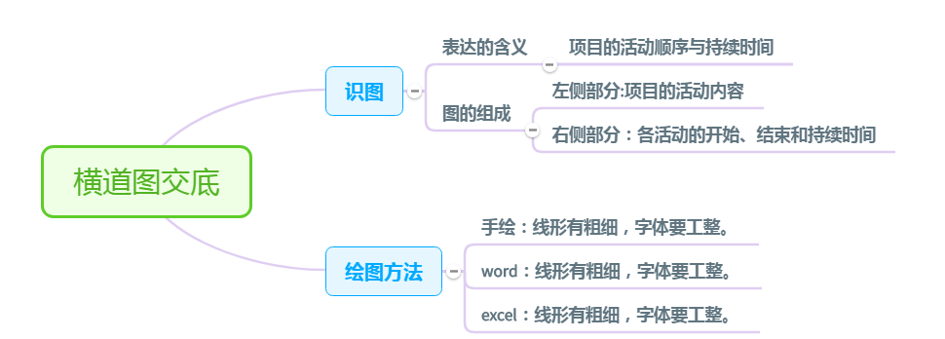
本次课主要内容

Slide 27
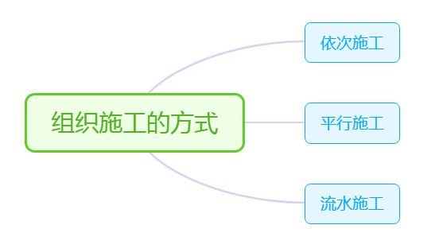
下次课预告
确定施工组织方式

Slide 28
《建筑施工组织》施工准备工作
谢谢聆听
下次课再见

